Slide 1

PHÒNG GIÁO DỤC VÀ ĐÀO TẠO QUẬN LONG BIÊN
TRƯỜNG MẦM NON HOA TRẠNG NGUYÊN
GIÁO ÁN PHÁT TRIỂN NHẬN THỨC
HOẠT ĐỘNG KHÁM PHÁ KHOA HỌC
Đề tài: Tìm hiểu nước ngọt có ga
Lứa tuổi: Mẫu giáo lớn (5-6 tuổi)
Giáo viên: Lê Thị Tuyết Mai

Slide 2



Slide 3

Bé cùng tìm hiểu về nước ngọt có ga

Slide 4
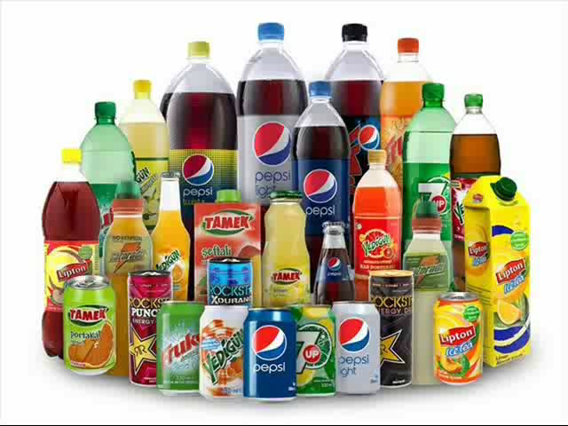

Slide 5

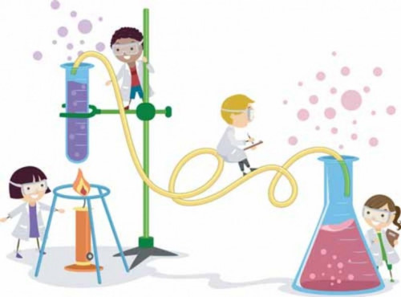

Khoa học vui

